Slide 1
Utbrudd og utbruddshåndtering i kommunale helseinstitusjoner – og når skal vi screene? ... Eller må vi det egentlig?
Horst Bentele, seniorrådgiver
Molde, 29.03.2019

Slide 2
Oppsett
Eller hva skal vi lære her?
Hvorfor
forskrift om smittevern i helse og omsorgstjeneste
Hva er en utbrudd
Utbruddshåndtering
Hvem skal vi screene?
Varsling

Slide 3
Hvorfor?
ESBL og VRE skal ikke etablere seg og bli en fast del av bakteriefloraen ved norske sykehus og sykehjem

Slide 4
Forskrift om smittevern i helse- og omsorgstjenesten
§ 2-1.Plikt til å ha infeksjonskontrollprogram og ansvar for gjennomføring
Alle institusjoner som omfattes av forskriften, skal ha et infeksjonskontrollprogram.
Infeksjonskontrollprogrammet skal tilpasses den enkelte virksomhet og være basert på en risikovurdering og identifisering av kritiske punkter i institusjonen…

Slide 5
§ 2-2.Innhold i infeksjonskontrollprogrammet
Alle institusjoner som omfattes av forskriften, skal ha et infeksjonskontrollprogram som er tilpasset institusjonen etter § 2-1 og som inneholder følgende tiltak: …b) Infeksjonsovervåking
Den enkleste formen for å etterkomme denne kraven i dag er å delta i FHI prevalensundersøkelsen 2 ganger i året

Slide 6
§ 2-5.ledd 2-4; Overvåking, melding og varsling av infeksjoner
Mistenkte eller påviste utbrudd av smittsomme sykdommer i helseinstitusjoner skal varsles etter reglene i MSIS- og Tuberkuloseregisterforskriften § 3-4.
Foreligger en infeksjon eller et utbrudd av smittsom sykdom som omfattes av spesialisthelsetjenesteloven § 3-3, skal helseinstitusjonen snarest mulig gi skriftlig melding til Fylkesmannen.

Slide 7
§ 3-3.Nasjonalt folkehelseinstitutt
Nasjonalt folkehelseinstitutt skal holde oversikt over og samordne overvåking av infeksjoner i institusjoner i landet på grunnlag av meldinger, utbruddsvarsler og infeksjonsovervåking etter § 2-5 annet til fjerde ledd, samt annet materiale Nasjonalt folkehelseinstitutt har tilgang til.
→ www.vesuv.no
→ Nyhetsbrev for smittevern i sykehjem og hjemmesykepleie → sykehjem@fhi.no

Slide 8
Hva er et Utbrudd?

Slide 9
Flere tilfeller enn forventet av en bestemt sykdom innenfor et område i et gitt tidsrom
To eller flere tilfeller av samme sykdom som mistenkes å ha felles kilde
3 pasienter med ESBL på sykehjem i Førde
Eller en pasient med Krim-Kongo hemorargisk feber på Førde sjukehus
→ alle tilfelle skal varsles til fylkeslege, kommunelege og i Vesuv

Slide 10
Utbrudd i helseinstitusjon
Fleste helsetjenesteassosierte infeksjoner (HAI) er endemisk, men…..
Utbrudd skjer
Mange oppdages ikke
Mange rapporteres ikke
De rammer veldig sårbare mennesker
Antall utbrudd og syke fra Norske helseinstitusjoner
År | 2011 | 2012 | 2013 | 2014 | 2015 | 2016 | 2017
Antall utbrudd | 67 | 80 | 102 | 79 | 117 | 100 | 101
Antall syke | 1336 | 1350 | 1951 | 1089 | 1621 | 1489 | 1249

Slide 11
Målsetning med utbruddhåndtering
Oppdage utbrudd tidlig
Vite når det er et problem
Stoppe utbruddet
Raskt undersøke
Beskrive hendelsene og identifisere intervensjoner
Implementere kontrolltiltak
Evaluere
Identifisere hva gikk bra og dårlig under utbruddet
Øke kunnskap om årsaksforhold
lære

Slide 12
Spesielle oppgaver ved utbrudd på sykehjem
...eller ved mistanke om utbrudd
Varsle sykehjemsledelse
Hvem har ansvar?
Hvem følger opp?
Vurdere mulige smitteverntiltak
Kommunikasjon
Med kommunelegen
Med beboere og pårørende
Med Folkehelseinstiuttet

Slide 13
Hvem?
Ved sykehjemsutbrudd husk!
Pasienter
Pårørende
Besøkende
Helsearbeidere
Andre som jobber på sykehjem…

Slide 14
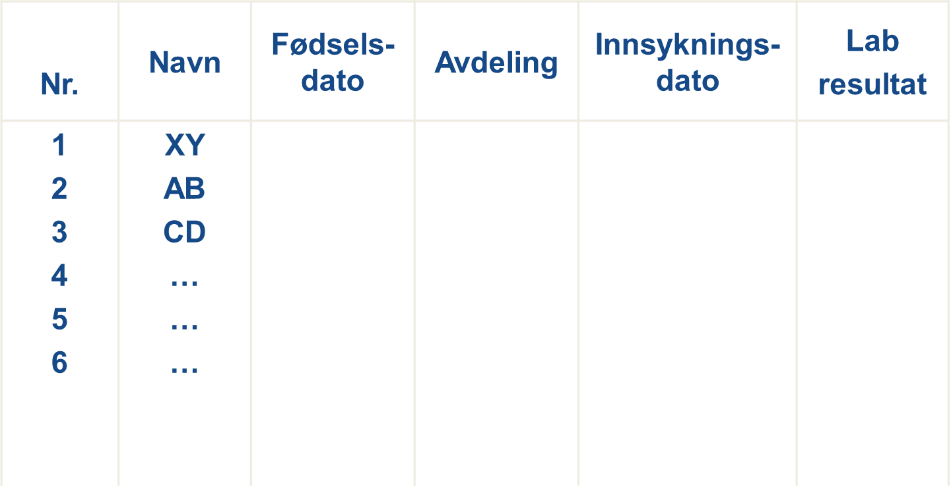
Få oversikt, lag en liste!
Lege, Sykepleier, Mat, Endoskopi osv

Slide 15
Når skal vi screene ved ESBL/VRE?
... eller skal vi det egentlig?
En beboer på sykehjemmet blir oppdaget tilfeldig med ESBL eller med VRE. Han (beboer 1) deler rommet sammen med en annen beboer (beboer 2) og de deler bad og toalett
Her er det flere spørsmål vi ofte får:
Skal vi screene medboer? Hvorfor det?
Ja, vi screener beboer 2 hvis det er en mulighet for at beboer 1 med ESBL kan få en enerom med eget bad og toalett. Er det ikke mulig og de må dele videre rom skal man være nøye med basale smittevernrutiner! Da er det ikke nødvendig med screening.
Skal vi screene hele avdelingen? Hvorfor det?
Er det en beboer som er tilfeldig oppdaget anser vi det ikke for nødvendig å screene hele avdelingen. Dukker det opp flere tilfeller på samme avdelingen er det mer på plass med screening av hele avdelingen. Men man må tenke om hva er konsekvens av det?
Skal vi screene personalet? Hvorfor det?
Nei, det er ingen nødvendighet for å screene ansatte

Slide 16
Varsling
Utbrudd i helseinstitusjoner skal varsles på mistanke!
Alt Helse personell kan varsle
Alle helseinstitusjoner burde ha klar retningslinjer om hvem og hvordan det blir varslet
Varsling i VESUV
Er det sykepleier, legen eller daglig leder
Skal de også varsle kommunelegen
Begge deler er mulig samtidig med VESUV

Slide 17
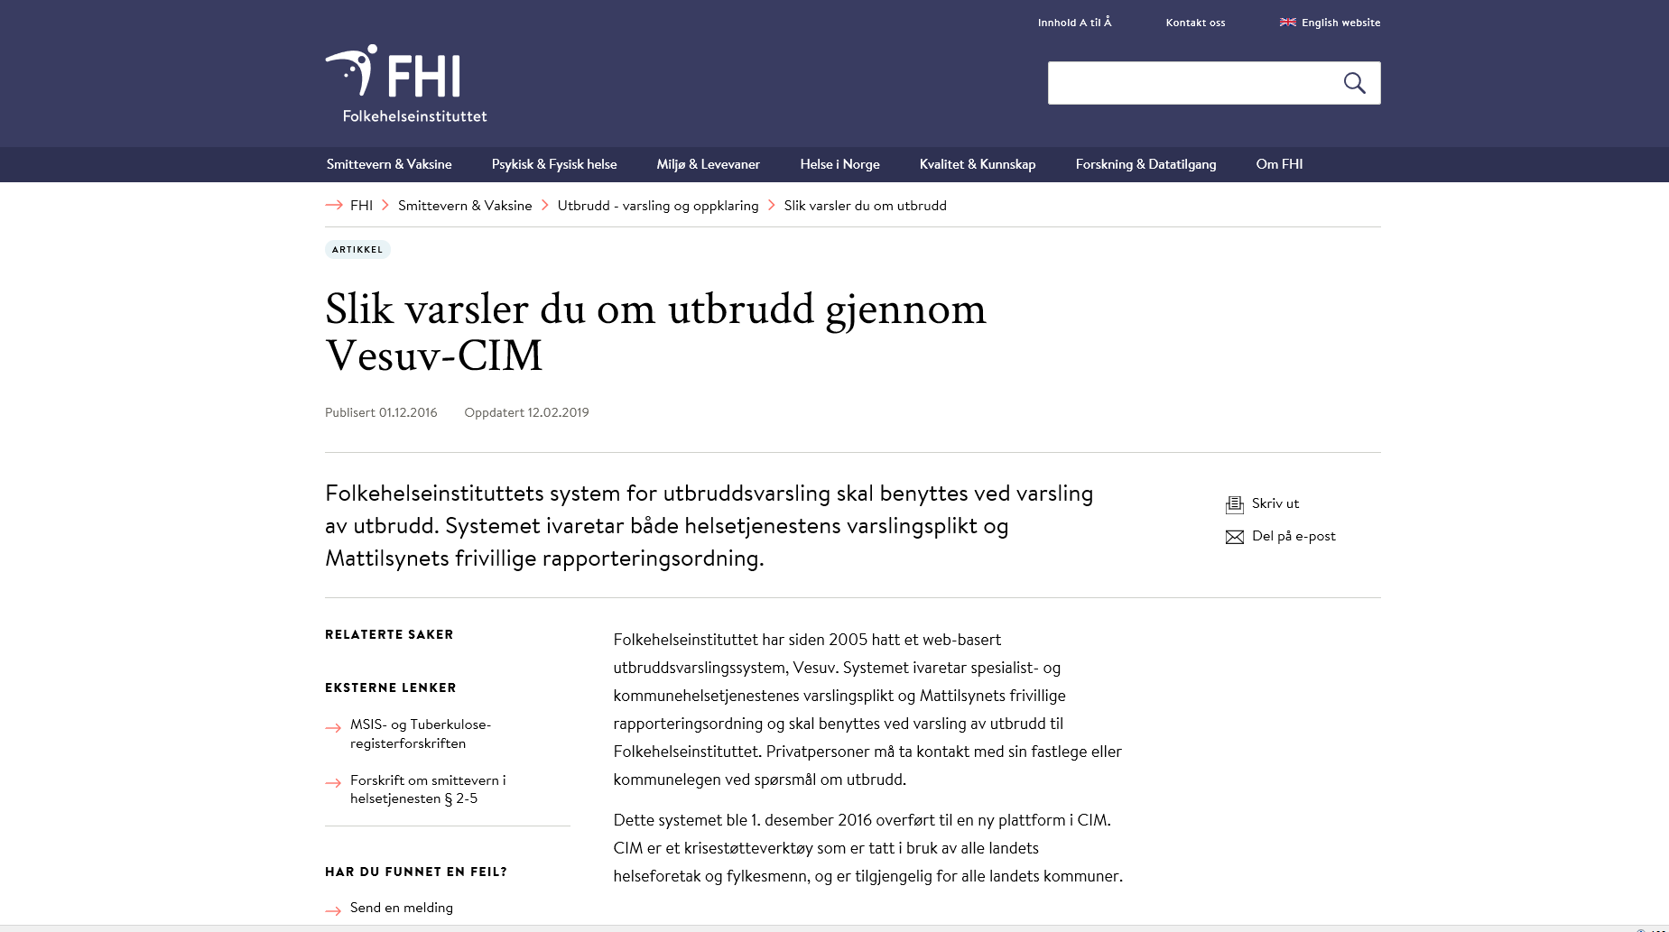

Slide 18
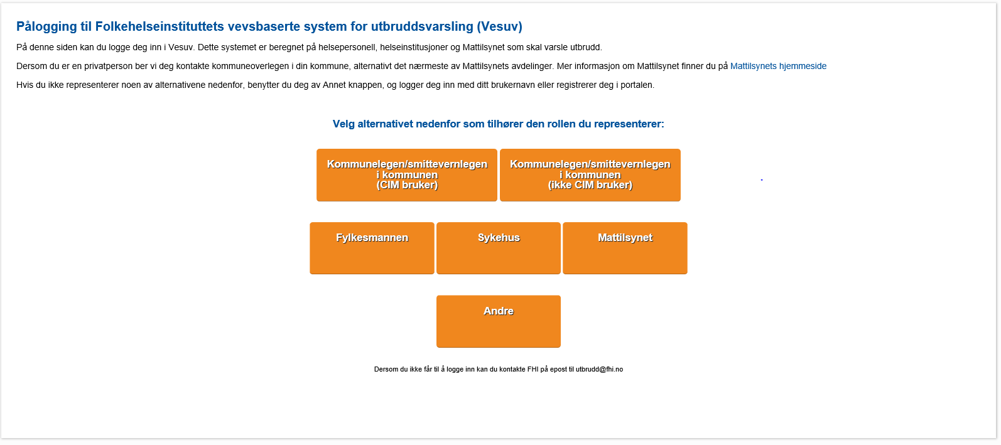
Tilgang til Vesuv

Slide 19
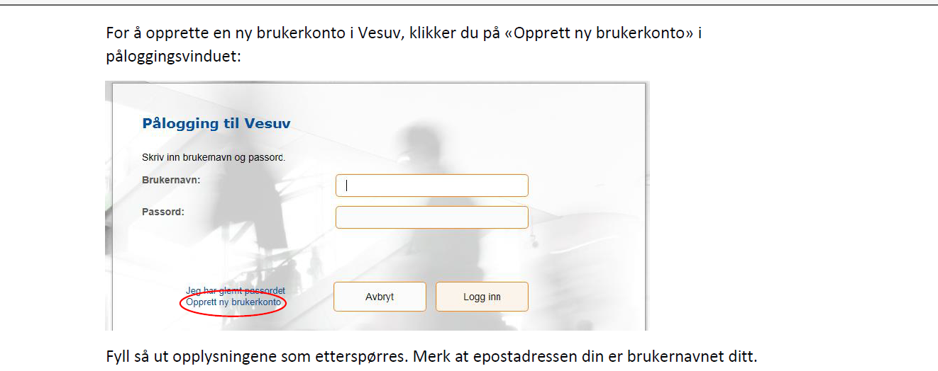
Registrering og pålogging på Vesuv

Slide 20
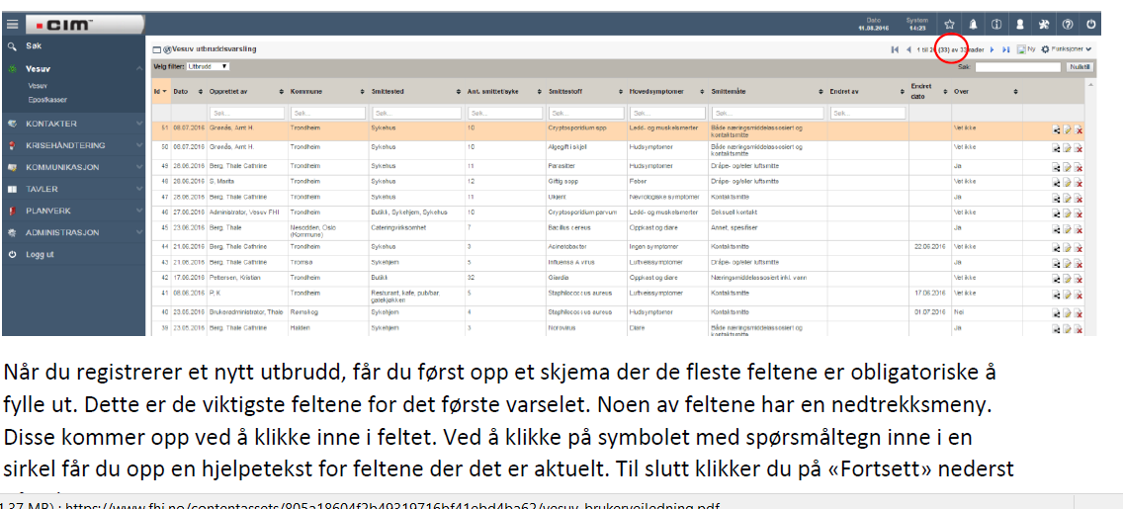
Skjema på Vesuv

Slide 22
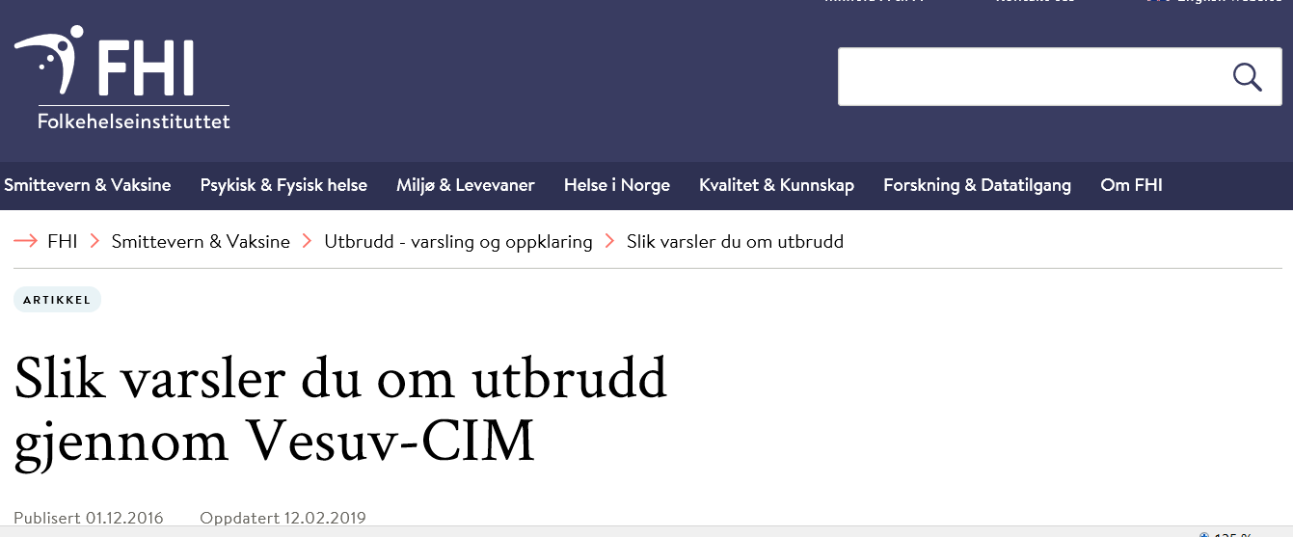
Brukerveiledning for Vesuv

Slide 23
Oppsummert
Hva gjør vi når vi oppdager en utbrudd?
Don’t panic!
Finn ut hva du skal gjøre (i sykehjemmets infeksjonskontrollprogram)
Det viktigste tiltak: Basale smittevernutiner hos alle beboer
Varsle de riktige personer og myndigheter
Vesuv den nasjonale vevsbaserte utbruddsdatabasen
Husk å gi klare beskjeder hva som skal gjøres!

Slide 24
Bli med 5. mai er håndhygienedagen!
Hånddesinfeksjon er årets tema

